Slide 1
《openEuler内核编程》
第五章 第6讲 信号处理机制
中国科学院软件研究所
2021年6月11日

Slide 2
第五章 结构
第1讲： Kunpeng架构下的内核异常与中断机制
第2讲：寄存器
第3讲：中断服务流程
第4讲：下半部工作机制
第5讲：系统调用
第6讲：信号处理机制

Slide 3
本节主要内容
1. 概述
2. 进程中的信号
3. 信号响应
4. 信号操作

Slide 4
概述
含义
信号是进程间通信机制中唯一的异步通信机制，即进程不知道信号到底什么时候到达，也不必通过任何操作来等待信号的到达。进程之间可以相互发送信号，也可以由内核因为内部事件而给进程发送信号，通知进程发生了某个事件。信号机制除了基本通知功能外，还可以传递附加信息。
所谓“异步”，就是事件发生的时机不可预测。

Slide 5
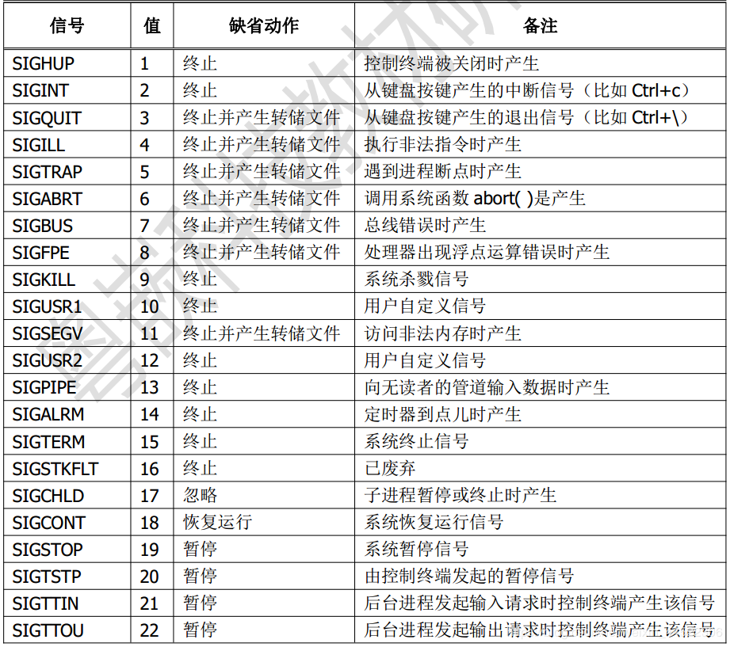
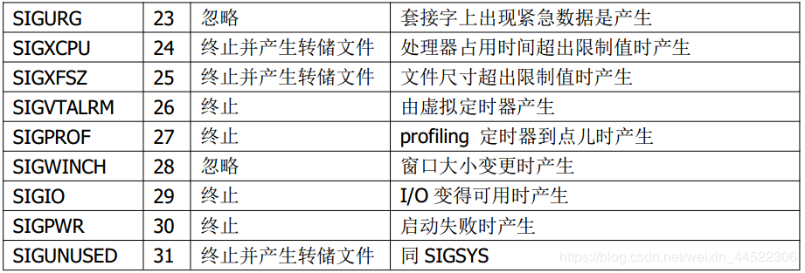
概述
一些常见的信号

Slide 6
信号的来源
信号的来源
信号可以来自终端的键盘字符输入，比如CTRL-C触发的SIGINIT；也可以来自与硬件或软件有关的异常，比如应用程序访问了无效地址触发的SIGSEGV(segmentation fault)，定时器到期触发的SIGALRM等。这些信号都是由内核发送给进程的。
进程收到的信号还可以来自于其他进程。但不是所有的进程都可以向其他任意一个进程发送信号，只有具有root权限的super user才可以这么做。

Slide 7
信号的分类
信号分类
按发出信号的原因简单分类：
（1） 与进程终止相关的信号：当进程退出，或者子进程终止时，发出这类信号。
（2） 与进程例外事件相关的信号：如进程越界，或企图写一个只读的内存区域（如程序正文区），或执行一个特权指令及其他各种硬件错误。
（3） 与在系统调用期间遇到不可恢复条件相关的信号：如执行系统调用exec时，原有资源已经释放，而目前系统资源又已经耗尽。
（4） 与执行系统调用时遇到非预测错误条件相关的信号：如执行一个并不存在的系统调用。

Slide 8
信号的分类
信号分类
按发出信号的原因简单分类：
（5） 在用户态下的进程发出的信号：如进程调用系统调用kill向其他进程发送信号。
（6） 与终端交互相关的信号：如用户关闭一个终端，或按下break键等情况。
（7） 跟踪进程执行的信号。

Slide 9
本节主要内容
1. 概述
2. 进程中的信号
3. 信号响应
4. 信号操作

Slide 10
进程中的信号
进程如何对待信号
收到信号的进程对各种信号有不同的处理方法。处理方法可以分为三类：
第一种是类似中断的处理程序，对于需要处理的信号，进程可以指定处理函数，由该函数来处理。
第二种方法是，忽略某个信号，对该信号不做任何处理，就象未发生过一样。
第三种方法是，采用系统默认的处理方法（缺省操作），大部分的信号的缺省操作是将进程终止。
进程通过系统调用signal或sigaction来指定进程对某个信号的处理行为。

Slide 11
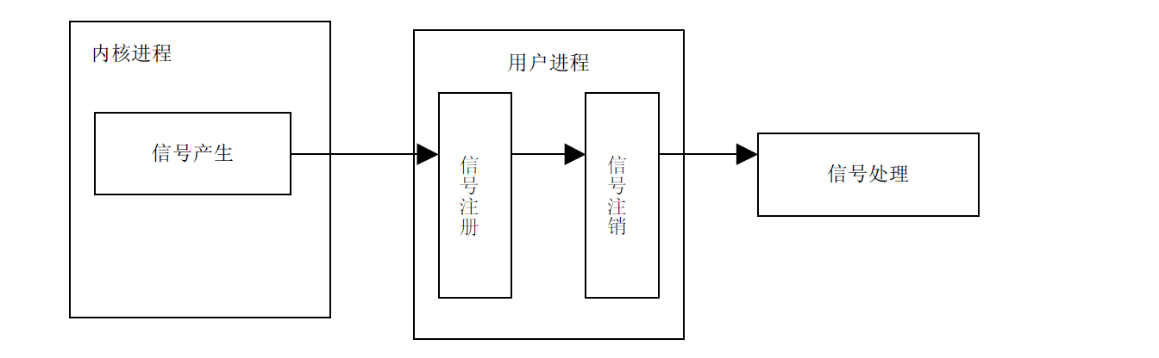
进程中的信号
信号处理流程
对于一个完整的信号生命周期(从信号发送到相应的处理函数执行完毕)来说，可以分为四个阶段：
信号诞生
信号在进程中注册
对信号进行处理
信号在进程中注销
Notes:
注册可以理解为这个进程接收到了该信号

Slide 12
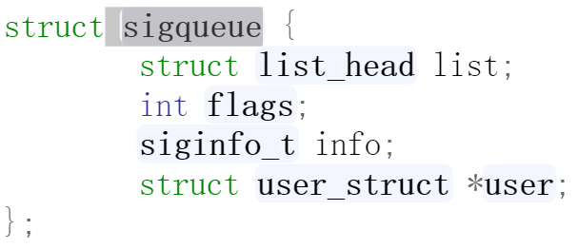
进程中的信号
信号与进程
内核用一个sigqueue实例来指代一个信号，每个进程都有一个sigqueue实例组成的链表
比较重要的成员：
list：挂接在一个进程上的sigqueue实例组成的链表
info：此信号的一些数据，包括发送进程的信息，信号本身的信息

Slide 13
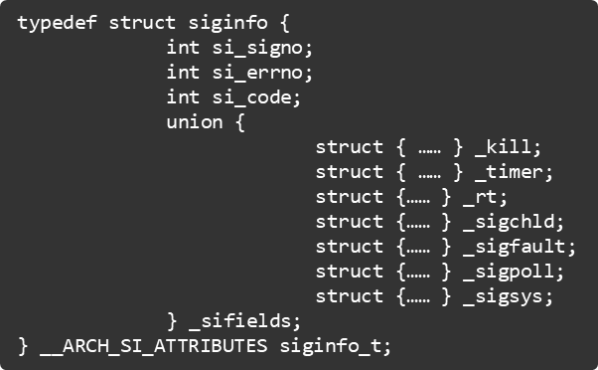
进程中的信号
信号与进程
sigqueue中的info是个siginfo类型的成员，保存信号的一些信息
成员含义：
si_signo：信号的编号
si_errno：若信号由错误引发则为非零值
si_code：表示信号来源的详细信息
_sifields联合体：保存了内核处理某些信号所需的附加信息，例如发送此信号的进程的相关信息。

Slide 14
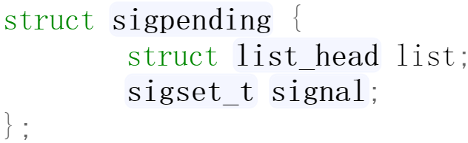
进程中的信号
信号与进程
在进程的task_struct中有sigpending结构的的成员pending：
成员含义：
list：由挂在此进程上的信号组成的链表
signal：子进程的待处理信号集位图，每一位的取值代表当前进程是否挂接了对应的信号

Slide 15
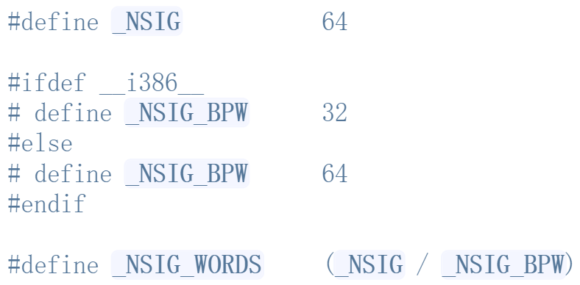
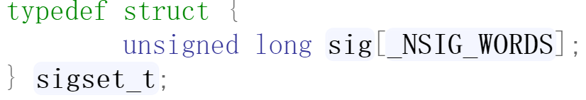
进程中的信号
信号与进程
sigset_t的数据类型是一个位掩码，所包含的比特位数必须大于等于所支持的信号类型数量。因此内核使用了一个unsigned long数组，数组的长度根据宏_NSIG和_NSIG_BPW计算。在32位系统和64位系统下的长度也不同

Slide 16
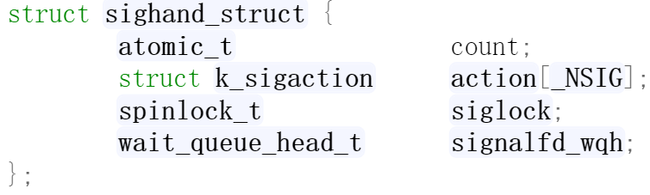
进程中的信号
信号在进程中注册
task_struct中还有一个sighand_struct类型的成员sighand
重要的成员：
count：共享此sighand_struct实例的进程数目（clone的父子进程共享）
action数组：元素为k_sigaction类型，保存了_NSIG个不同的信号处理程序

Slide 17
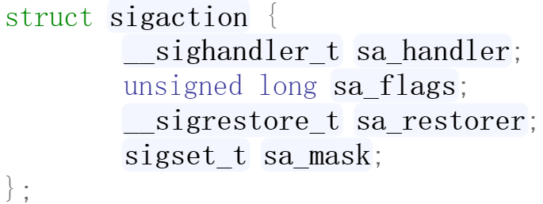
进程中的信号
信号在进程中注册
在k_sigaction有一个sigaction类型的成员，用于描述信号处理程序
重要的成员：
sa_handler：指向信号处理程序的函数
sa_flags：对于信号处理方式的约束标志
sa_mask：一个位掩码，每个比特位对应于一个信号，用于在信号处理程序处理信号期间阻塞其他信号

Slide 18
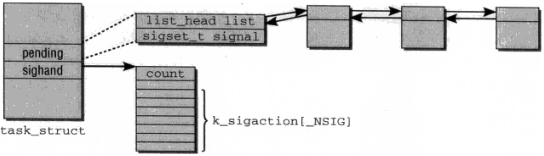
进程中的信号
信号在进程中注册
进程如何与信号关联：

Slide 19
进程中的信号
信号在进程中注册
1. 当有一个新的信号要挂接到进程上时，内核会为其分配一个新的sigqueue实例，将关于此信号的各项信息填入sigqueue实例的info成员内。
2. 根据信号的类型，将进程的sigpending实例的signal成员（信号位图）的对应位置1
3. 将创建的sigqueue实例链入sigpending实例的list链表。
对于可靠信号和非可靠信号的处理方式不同：
可靠信号：将信号位图对应位置1，并加入list链表。
非可靠信号：若位图中对应位为0，则如可靠信号一样操作；否则不操作。

Slide 20
进程中的信号
实时信号与非实时信号
实时信号
当一个实时信号发送给一个进程时，不管该信号是否已经在接收进程的pending信号集和sigset_t sigpending.signal中注册，都会被再注册一次，故该信号不会丢失，因此实时信号又叫做"可靠信号"。这意味着同一个实时信号可以在同一个进程的未决信号链中占有多个sigqueue结构（进程每收到一个实时信号，都会为它分配一个结构来登记该信号信息，并把该结构添加在未决信号链尾，即所有诞生的实时信号都会在目标进程中注册）。
非实时信号
当一个非实时信号发送给一个进程时，如果该信号已经在进程中注册（通过sigset_t signal指示），则该信号将被丢弃。因此非实时信号又叫做"不可靠信号"。这意味着同一个非实时信号在进程的待处理信号链中，至多占有一个sigqueue结构。

Slide 21
进程中的信号
对信号进行屏蔽
进程可以根据自身情况对各种信号进行屏蔽，通过task_struct内部的sigset_t型成员blocked来实现。
类似于sigpending中的signal，blocked每一个位也代表了一个类型的信号，根据位的取值来决定处于该位对应类型的信号会不会被屏蔽
Notes:
是一个位图，每一位代表对应的信号

Slide 22
进程中的信号
为何要屏蔽某些信号？
我们来看一下对 CTRL-C 的处理：当一个程序正在运行时，在键盘上按一下 CTRL-C，内核就会向相应的进程发出一个 SIGINT 信号，而对这个信号的默认操作就是通过 do_exit()结束该进程的运行。但是，有些应用程序可能对CTRL-C 有自己的处理，所以就要为 SIGINT 另行设置一个处理程序，使它指向应用程序中的一个函数，在那个函数中对 CTRL-C 这个事件作出响应。但是，在实践中却发现，两次 CTRL-C事件往往过于密集，有时候刚刚进入第 1 个信号的处理程序，第 2 个 SIGINT 信号就到达了，而第 2 个信号的默认操作是杀死进程，这样，第 1 个信号的处理程序根本没有执行完。为了避免这种情况的出现，就在执行一个信号处理程序的过程中将该种信号自动屏蔽掉。所谓“屏蔽”，与将信号忽略是不同的，它只是将信号暂时“遮盖”一下，一旦屏蔽去掉，已到达的信号又继续得到处理。

Slide 23
本节主要内容
1. 概述
2. 进程中的信号
3. 信号响应
4. 信号操作

Slide 24
响应信号
进程响应信号的时机
1、如果接收进程在睡眠，把进程从睡眠队列移到就绪队列，设置esp至信号处理函数
2、如果进程在运行，每轮调度周期都要检查
3、每次使用系统调用之后，先检查进程是否有信号
可见都是从内核态切换到用户态的时候发生。由于用户态和内核态的切换是很频繁的，因而信号通常能很快地得到目标进程的响应，看起来就跟中断的效果一样。

Slide 25
响应信号
信号响应
在内核模式下会使用exit_to_usermode_loop函数返回用户模式，exit_to_usermode_loop里面调用了 do_signal函数，再通过do_signal里面的get_signal函数将挂接在信号处理队列上且未被屏蔽的信号依次进行处理。
按照信号值在位图中从小到大的顺序，依次送给目标进程执行。对于响应的信号的不同，内核会进行如下处理：
不可靠信号：内核将把这个信号从进程对应的位图以及pending中移除；
可靠信号：内核会把该信号从进程对应的pending队列中移除，如果pending队列中不再有此信号，再将位图中的对应位清零。

Slide 26
信号处理程序
信号响应顺序
如果一个进程有多个待处理信号，则对于同一个待处理的实时信号，内核将按照发送的顺序来处理信号。如果存在多个待处理信号，则值（或者说编号）越小的越先被处理。如果即存在不可靠信号，又存在可靠信号（实时信号），将优先处理不可靠信号。
为什么要优先处理不可靠信号？
Notes:
当有自己的同类在待处理队列中时，不可靠信号会被丢弃。
有点同情弱者的意思？

Slide 27
信号处理程序
信号处理程序
不同的进程需要对不同的信号进行对应的处理。对于同一个信号，不同进程所进行的处理也不同。
信号处理程序实际上是一个回调函数，由进程的sigaction实例中的sa_handler指向。
由于每个进程可以定义自己的信号处理程序，故存在安全风险。因此信号处理程序在用户空间实现，也在用户空间运行。

Slide 28
信号处理程序
信号处理程序
系统定义了如下三个默认的信号处理程序，当然，进程也可以自己定义信号处理程序
SIG_DFL：采取默认操作
SIG_IGN：忽略该信号
SIG_ERR：返回错误码

Slide 29
本节主要内容
1. 概述
2. 进程中的信号
3. 信号响应
4. 信号操作

Slide 30
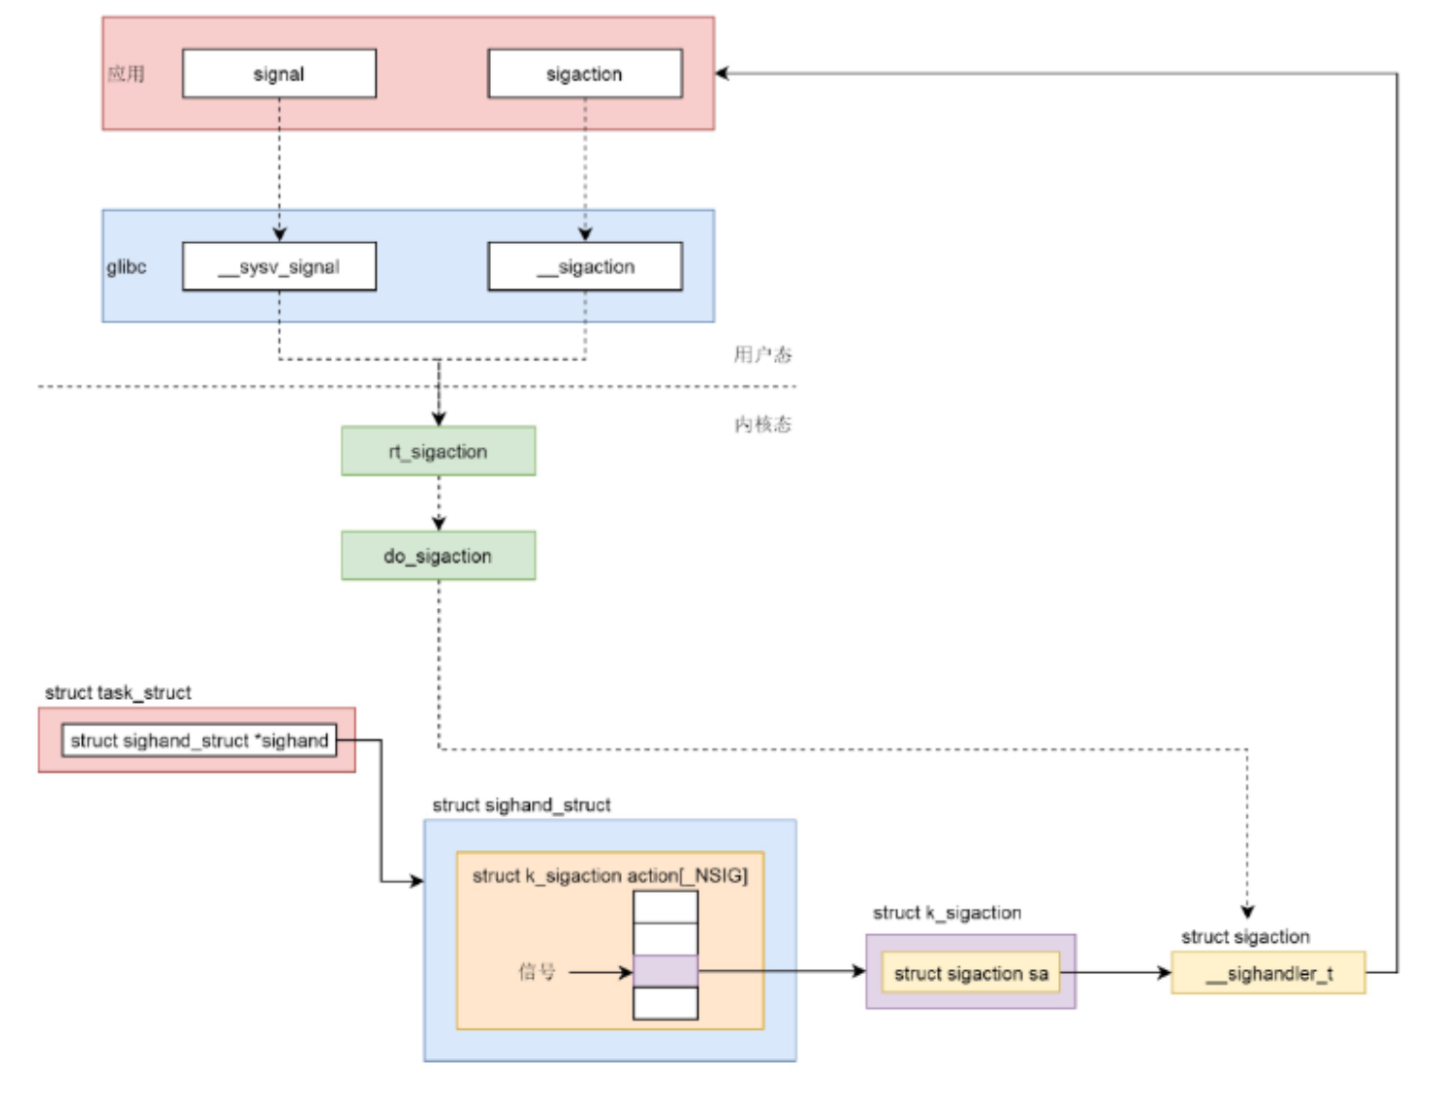
信号操作
信号与服务程序的绑定
早期Linux主要用signal系统调用来实现信号与服务例程的绑定：
参数说明：
sig：信号
handler：将要注册的信号处理程序的指针

Slide 31
信号操作
信号与服务程序的绑定
当前Linux主要用sigaction系统调用来实现信号与服务例程的绑定，而在sigaction里面主要是靠do_sigaction来完成工作的。
参数说明：
sig：信号
act：将要注册的信号处理程序的管理结构k_sigaction
oact：此信号之前的信号处理程序的管理结构
sigaction相较于signal引入了sigaction结构体，支持了一些信息的传递

Slide 32
信号操作
发送信号
kill：向进程或进程组发送一个信号
参数说明：
pid：信号的接收进程。pid>0 进程ID为pid的进程；pid=0 同一个进程组的进程；pid<0 且pid!=-1则为进程组ID为 -pid的所有进程；pid=-1 除发送进程自身外，所有进程ID大于1的进程
Sig：信号值
该调用执行成功时，返回值为0；错误时，返回-1，并设置相应的错误代码errno。

Slide 33
信号操作
发送信号
sigqueue：与kill功能类似，sigqueue()比kill()传递了更多的附加信息，因此功能更强大。但sigqueue()只能向一个进程发送信号，而不能发送信号给一个进程组。
参数说明：
pid：接收信号的进程ID
sig：信号值
value：一个联合数据结构union sigval，指定了信号传递的参数
调用成功返回 0；否则，返回 -1。

Slide 34

信号操作
其他的信号操作
alarm：设置信号传送闹钟，即用来设置信号SIGALRM在经过参数seconds秒数后发送给目前的进程。如果未设置信号SIGALARM的处理函数，那么alarm()默认处理终止进程。
abort：向进程发送SIGABORT信号，默认情况下进程会异常退出，当然可定义自己的信号处理函数。
pause：将当前进程进入睡眠状态，直到有信号到达才将其唤醒

Slide 35
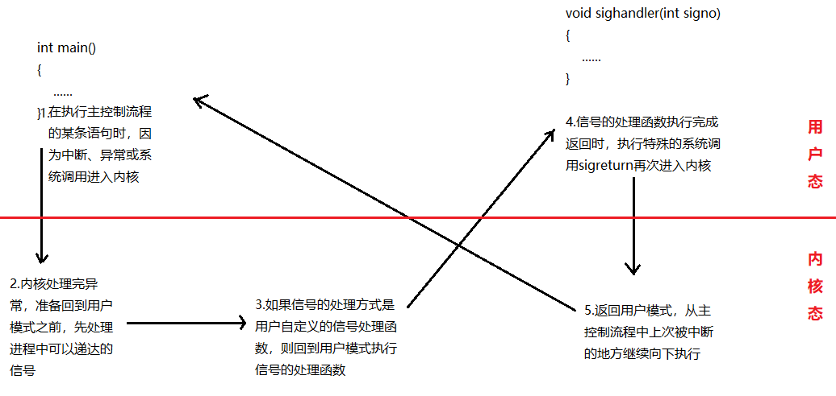
信号处理过程
信号处理的过程
在每个处理信号的时机（从内核态返回用户态）到来时，内核都会检查当前进程的进程对应的的TIF_SIGPENDING标志位（若为1则有，否则没有），若没有待处理的信号，则跳过信号处理阶段直接进入用户态运行。
若TIF_SIGPENDING为1 ，则从位图中按照信号的响应次序来选择首先要响应的信号
TIF_SIGPENDING标志位什么时候被置1？
Notes:
信号被发送到进程的待处理信号链上时

Slide 36
信号处理过程
信号处理程序
查询该信号在当前进程的信号处理函数，若是用户自定义的则转入该信号处理函数进行（此时从内核态跳到了用户态）。

Slide 37
信号处理过程
信号处理程序
在信号处理程序完成任务之后，再执行特殊的系统调用sigreturn，返回到信号处理前的程序状态，这标志着当前信号处理的结束。进入下一个信号处理周期（如果还有待处理信号的话）。

Slide 38
信号处理过程
本节完

